Slide 1

Projet Plast’Prod
Livrables 1 & 2
RilDev’ - Nov. 2012

Slide 2
Au menu
Introduction
Contexte
Objectifs
Cibles & contraintes
Eléments de pilotage
Méthodes & Organisation
Budget
Spécifications des livrables
Base de données
Architecture
Gestion des droits utilisateurs
Démo
Retours d’expérience
Conclusion

Slide 3
Introduction
Evolution du système d’information Plast’Prod
Quatre livrables sur deux ans :
Intranet et accès client internet
Client lourd pour les commerciaux
Mise en place de l’environnement de production
Accès mobile au suivi de la production

Slide 4
Contexte
Plast’Prod
Spécialiste haut normand de

Slide 5
Objectifs du projet

Slide 6
Objectifs du livrable 1

Slide 7
Objectifs du livrable 2

Slide 8
Cible

Slide 9
Contrainte

Slide 10
Eléments de pilotage
Les deux grandes priorités du projet sont :
Une maitrise totale du budget
Une maitrise totale des délais de livraison
La réussite sera mesurée par le respect du planning et la satisfaction des utilisateurs, qui seront mesurés lors des quatre livraisons.

Slide 11
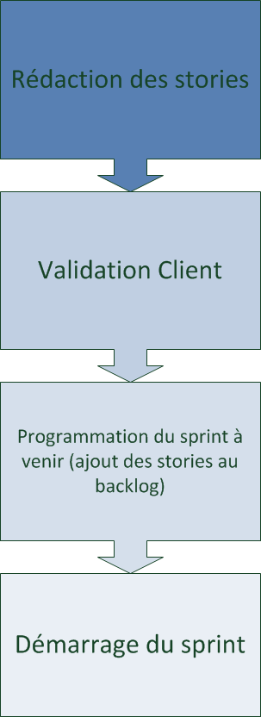
Méthode
Reformulation des besoins
Attribution des tâches

Slide 12
Budget
Module client
Consulter la liste des clients
Consulter les infos détaillées du client
Créer, modifier, supprimer un client
Suivre l’état de satisfaction d’un client
Module demande
Consulter les demandes d’un client et leur avancée
Consulter les devis liés à ces demandes
Créer ou générer un devis
Modifier le statut d’un devis ou d’une demande
Module recherche
Rechercher des sociétés, des contacts, des demandes, des devis
ou des nomenclatures
Module Synchronisation
Travailler hors connexion sans perte de données
Synchroniser la base de données au départ d’un commercial et à son retour
Module alerte
Consulter l’ensemble des commentaires laissés par les clients dont un
commercial à la charge
Module agenda
Consulter et ajouter des rendez-vous ou des taches
55 jours
prévus

Slide 13

Organisation
Elle est de type relationnelle, et non hiérarchique

Slide 14
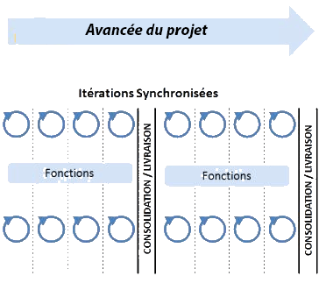
Organisation

Slide 15
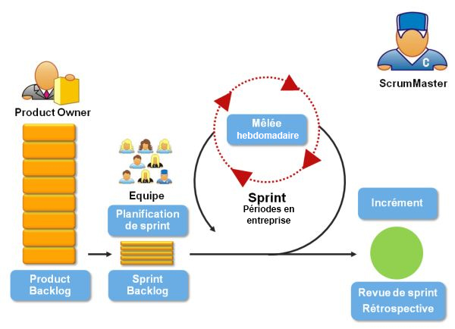
Organisation

Slide 16
Spécifications Livrable 1
Zend
Jquery
Qr Code
Simplification du code
Liaison avec la base de données
Génération de fichiers PDF
Gestion des droits d’accès
Nombreux plugins (sélection, tri, boite de dialogue, etc.)
Communauté importante et impliquée
Documentation riche et disponible sur le net
Lisible par beaucoup de périphériques
Réduction des coûts (pas de matériel onéreux)
Utilisation future lors du livrable 4 (Android)

Slide 17
Spécifications Livrable 2
Java SE
Swing
Hibernate
Licence libre
IDE gratuit (Netbeans)
Langage multiplateforme
Robuste et sûr
Multi-taches et dynamique
Bibliothèque graphique connue et approuvée
(appuyé par un plugin Netbeans)
Liaison avec la base de données
Framework open source
Gestion du mode déconnecté

Slide 18
Base de données
Postgres
Multiplateforme
Open source
Suite logicielle fournie intéressante pour la réplication
Simplification des requêtes grâce aux vues et fonctions

Slide 19
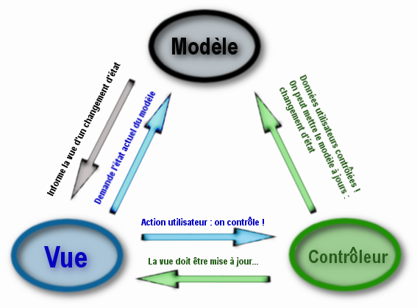
Architecture Livrable 1 & 2

Slide 20
Modélisation

Slide 21
Gestion des droits utilisateurs

Slide 22
Recettage

Slide 23
Recettage

Slide 24
Formation utilisateur

Slide 25
La démo !

Slide 26
Retour d’experience

Slide 27
Conclusion

Slide 28
Des questions ?

